Slide 1

校内课程期中、期末考试
监考流程及注意事项
浙江理工大学教务处

Slide 2

目录
CONTESTS
1
第一部分 考前工作
2
第二部分 考试开始
3
第三部分 收卷
4
第四部分 异常情况处理
5
第五部分 考核

Slide 3

浙江理工大学监考工作相关文件
《浙江理工大学考场规则》
《浙江理工大学监考守则》
《浙江理工大学监考人员工作程序》
温馨提醒
监考安排好后，老师因故不能参加监考工作的，需考试前两天向学院提出申请； 由学院至少于考试前一天到教务处备案；

Slide 4
第一部分 考前工作
校内考试监考工作—考前工作
考前10分钟
考前30分钟
宣读考场规则
再次清场
监考二、三、四考前30分钟进入考场；清场；张贴考场名单；书写黑板板书
开始考试
4
2
5
3
考前5分钟
1
分发试卷
考前15分钟
考前40分钟
考生进场，核查有效证件
监考一到行政楼125领卷、到考场后清点试卷份数

Slide 5
第一部分 考前工作----考生进场前
监考一 | 监考二、三、四
监考一考前40分钟到行政楼125领取试卷，领完试卷后直接进入考场，不得到其他地方去； 到考场后清点试卷份数，如有短缺请拨打考务办电话86843066； | 监考二、三、四考前30分钟进入考场； 清场：检查考座周围（含地面、桌洞内）是否有物品，如果有需全部清理出来放到讲台处； 张贴考场名单，安排考座 在可能的情况下尽量分散布置考座，考座按“S”型排列 4. 书写黑板板书：考试科目、考试起止时间、试卷总页数，同时写明:“警告：手机等规定以外物品不得带至座位。否则，按违纪处理。”
黑板板书
考试科目：xxxx
考试起止时间：xx:xx—xx:xx
试卷共X页
警告：手机、资料、提包等规定以外物品不得带至座位。否则按违纪处理。

Slide 6
第一部分 考前工作---考生进场
考前15分钟组织考生进场；
（监考必须佩带监考证，严格按《监考人员工作程序》进行操作）；
进场时需检查考生是否携带身份证、学生证或带照片的身份证明；
（三者有其一即可，一卡通不得作为有效证件）
引导考生到指定位置就座，要求考生将身份证、学生证或带照片的身份证明放于 考座的右上角；
如有考生未携带有效证件，要求考生回去取相关有效证件，并告知开考30分钟后 不得进场。

Slide 7
第一部分 考前工作---考生进场后
考前10分钟宣读考场规则；
再次清场：
① 要求考生不得将手机、资料、提包等规定以外物品带至座位，需放置讲台处；
考前5分钟分发试卷：
① 需由监考人员逐一发放到学生考座上，不得由考生传递；
② 指导考生填写学号、姓名（包括试题本、草稿纸）；
③ 要求考试结束后将所有下发材料上交（包括草稿纸）。
② 逐一检查考生是否仍有遗留物品需上交。

Slide 8
第二部分 考试开始
校内考试监考工作—考试进行中(考试开始后监考老师须将手机关机)
巡视全场
不得擅自离场，不得做与监考无关的事情
开考30分钟以内
考试
结束
9
开考30分钟以内进场的迟到考生，请单独强调考场规则
开始考试
10
7
考试结束前15分钟
停止答题，准备收卷
8
提醒考生离考试结束还有15分钟
6
开考30分钟后
核对考生
禁止考生入场，并再次确认
缺考生名单
考生本人、考场名单及考生证件是否一致，并要求考生在考场情况登记表上签字

Slide 9
第二部分 考试开始
1
核对考生：核对考生本人、考场名单及考生证件是否一致，并要求考生在考场情况登记表上签字；
如发现考生未带有效证件，要求考生停止答题，并在考座上坐到开考30分钟后方可离场，该考生按“旷考”记录。
2
迟到考生：对开考30分钟以内进场的迟到考生，请单独强调考场规则，
特别提醒手机不得带至考座。
3
确认缺考考生：开考30分钟后禁止考生入场，并再次确认缺考生名单。
4
巡视全场：在整个监考过程中要求监考人员巡视全场，不得擅自离场，不得做与监考无关的事情，如看书、聊天、看手机等。

Slide 10
第二部分 考试开始
开考30分钟后，经监考教师同意，考生可提前交卷（含草稿纸）、退场（考试另有规定的除外），考试中途考生不得擅自离场，考试期间允许考生上厕所，须有监考人员陪同。
5
6
考试结束前15分钟：提醒考生离考试结束还有15分钟。
7
考试结束：考试结束铃声响起，发出考试结束指令，要求考生停止答题，准备收卷。

Slide 11
第三部分 收卷
1
1名监考人员巡视全场，其他监考人员到考座上收取试卷（含草稿纸），不得所有监考人员一起收取试卷；收好试卷清点试卷份数准确无误后方可允许考生离场。
2
中途有考生提前离场交卷，需将试卷收到讲台处，不得放置考生考座处。
3
将试卷（答题纸）按座号从小到大排序。

Slide 12
第三部分 收卷
4
填写考场情况登记表。
5
将整理好的试卷、考场情况登记表等交至课程负责人处，公共基础课交至指定地点。

Slide 13
第四部分 异常情况处理
温馨提醒
1
考试过程中如有异常情况，请拨打考务办电话86843066;
违纪、作弊：在监考过程中发现违纪、作弊情况，需如实填写考场情况登记表（只需陈述事实），要求考生在考场情况登记表上签字，收缴有关违规违纪证据，考试结束后将考场情况登记表和证据及时交教务处（行政楼118）。
2

Slide 14
第五部分 考 核
期末考试期间考场监控全程开启，实行网上巡视制度，同时实行全过程中层干部巡考制度，对巡视过程中发现的未按要求监考的情况实行每日通报制度。
！

Slide 15

感 谢 观 看
Thanks for watching

Slide 16
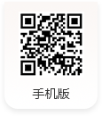
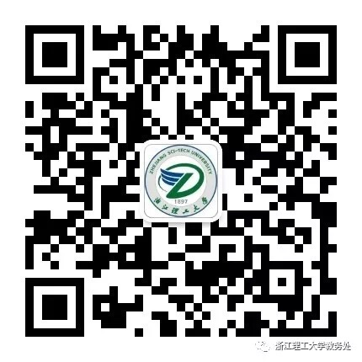
浙江理工大学教务处官网
浙江理工大学微信公众号
祝各位监考老师、同学们，工作顺利，学业有成！

